Slide 1





Introducción
Economía

Slide 2






Concepto de Economía
La economía es la ciencia social que estudia cómo las sociedades gestionan sus recursos limitados para producir bienes y servicios y distribuirlos entre diferentes personas y grupos.
Objetivo principal: Entender los procesos de producción, distribución y consumo de bienes y servicios, y cómo estas actividades impactan en la vida de las personas y la sociedad

Slide 3






Economía Positiva vs. Economía Normativa
Economía Positiva
Economía Normativa
Describe y explica fenómenos económicos de manera objetiva, sin emitir juicios de valor. Se enfoca en el "qué es" y ofrece una visión descriptiva de la realidad.
Ejemplo: La inflación en el último trimestre fue del 5%
Incluye opiniones y juicios de valor, es decir, aborda el "qué debería ser". Aquí se expresan recomendaciones o visiones sobre cómo deberían ser las cosas.
Ejemplo: "El gobierno debería implementar políticas para controlar la inflación"

Slide 4



Divisiones de la economía
Microeconomía
Macroeconomía
Estudio de las decisiones individuales, como el comportamiento de los consumidores y las empresas, y la forma en que interactúan en los mercados específicos.
Estudio de la economía en su conjunto, incluyendo el análisis de variables agregadas como el PIB, la inflación y el desempleo.

Slide 5









Historia y evolución del pensamiento económico
Mercantilismo
Fisiocracia
Economía Clásica
Economía Keysiana
Enfoque en la acumulación de riqueza mediante el comercio y la protección de mercados nacionales.
Teorías de Adam Smith sobre la "mano invisible" que regula los mercados y la importancia de la libre competencia.
Promueve la intervención del estado para corregir los fallos del mercado, especialmente en períodos de crisis económica.
Visión de la agricultura como fuente principal de riqueza, desarrollada en Francia en el siglo XVIII.

Slide 6





Matemáticas: Para modelar y predecir fenómenos económicos.
Ciencias Políticas: Para estudiar el impacto de las políticas económicas.
Sociología: Para entender el comportamiento de grupos en contextos económicos.
Tecnología: Para analizar cómo la innovación afecta la economía.
Relación de la economía con otras disciplinas

Slide 7

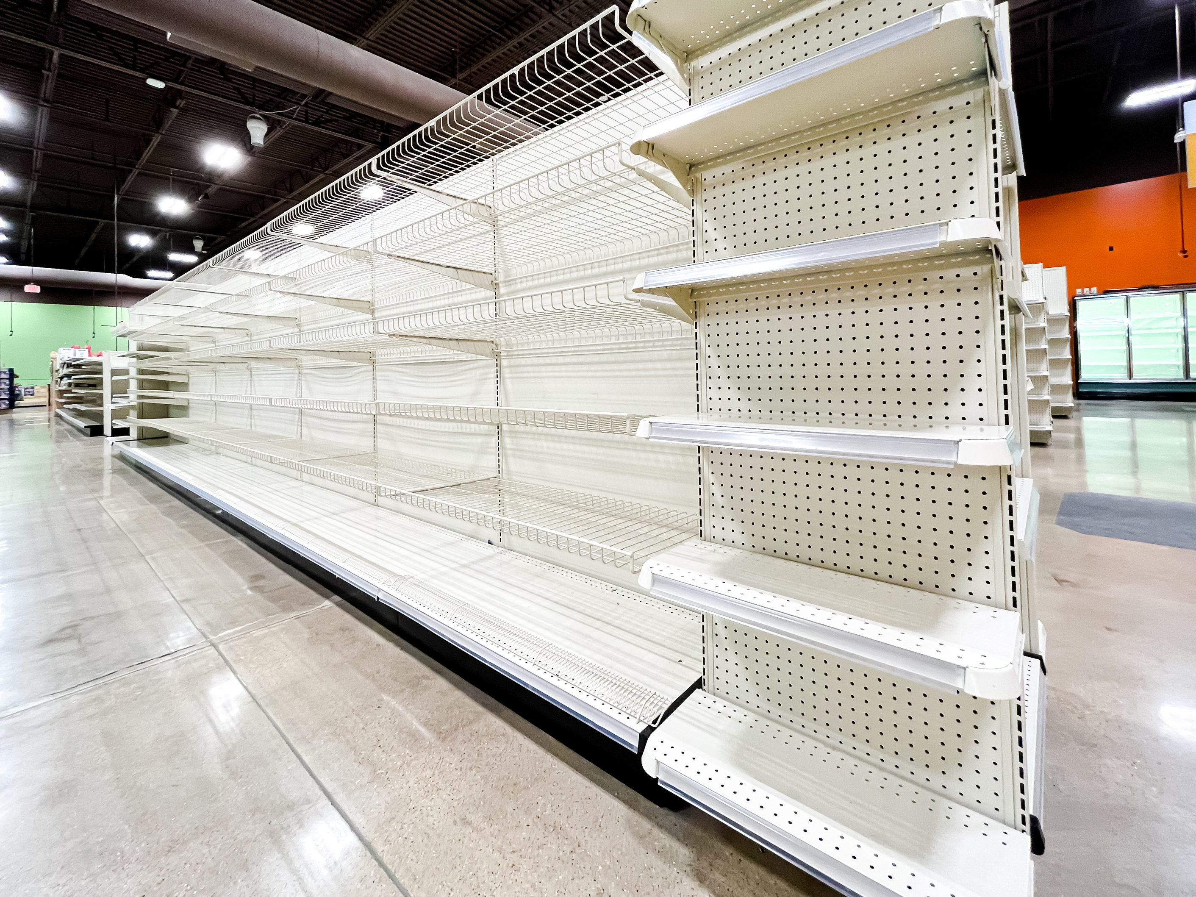
La economía surge debido a la escasez de recursos.
La escasez obliga a las personas y a las sociedades a elegir entre diferentes opciones.
Ejemplo: elegir entre invertir en un proyecto de software o en infraestructura de redes.
Escasez y necesidad de elección

Slide 8






Importancia de la economía en la vida diaria y en la toma de decisiones
La economía afecta decisiones cotidianas, como el presupuesto familiar, y decisiones empresariales, como la inversión en tecnología o la contratación de personal.

Slide 9
Gracias por su
atención

